Slide 1
书法文化
硬笔书法与软笔书法的关系
书法类课件PPT模版
CALLIGRAPHY COURSEWARE PPT TEMPLATE

Slide 2
书法文化
目录
https://www.ypppt.com/
壹
贰
书法的由来
硬笔书法诞生
叁
肆
硬笔书法兴起
书法的现状

Slide 3
书法文化
壹
书法的由来

Slide 4
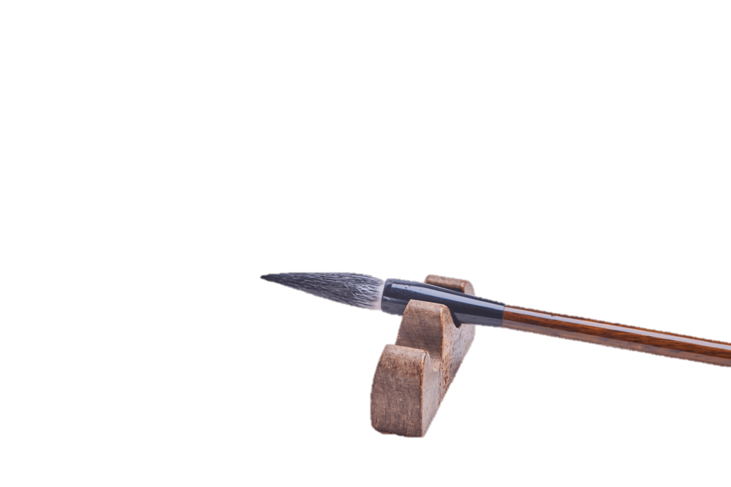
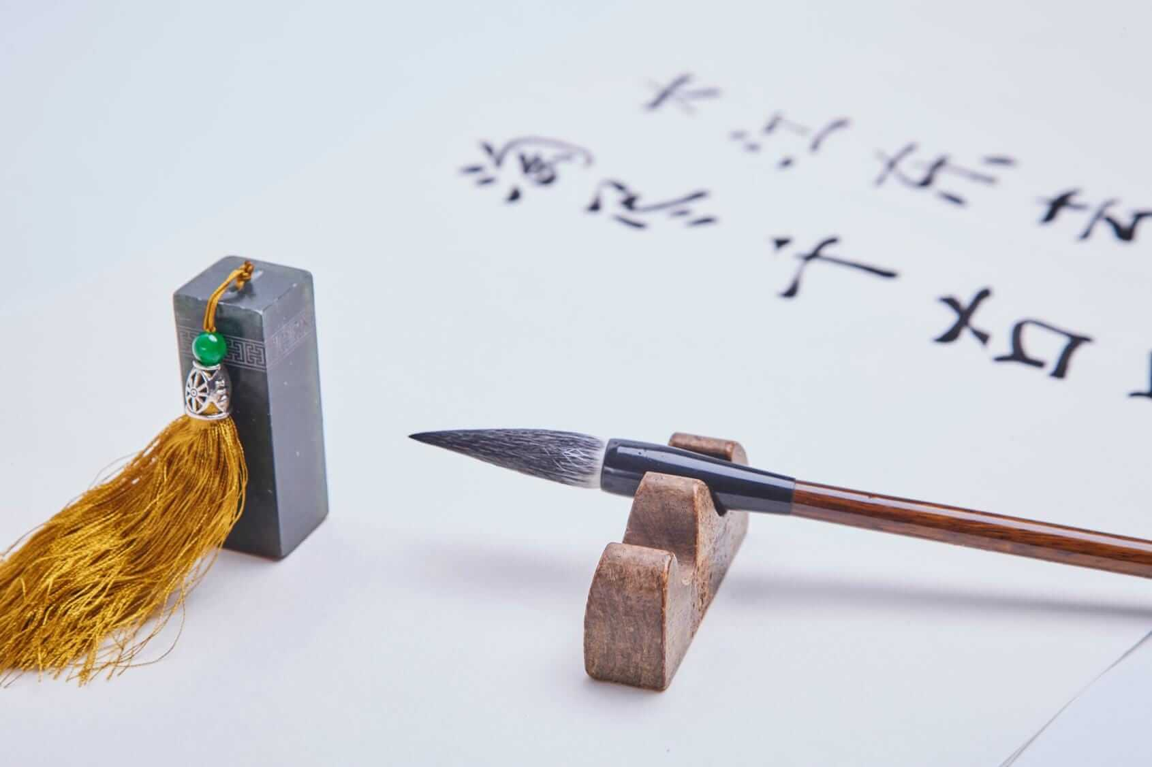
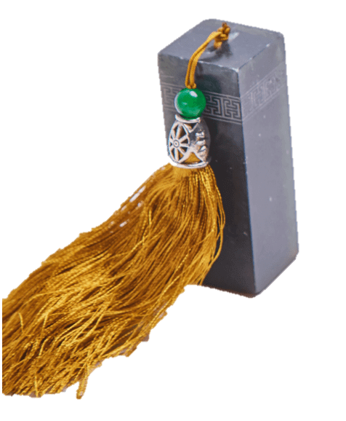
壹
书法的由来
书法
这一概念，原来是专指毛笔书法的，几千年来，毛笔一直是表现汉字书法美的唯一工具。相传秦国蒙恬取中山兔毫造笔，毛笔是他发明的。

Slide 5
壹
书法的由来
从考古发现，在蒙恬造笔之前就已有毛笔了
聿
不律
弗
战国时期楚国的名称
战国时期吴国的名称
战国时期燕国的名称

Slide 6
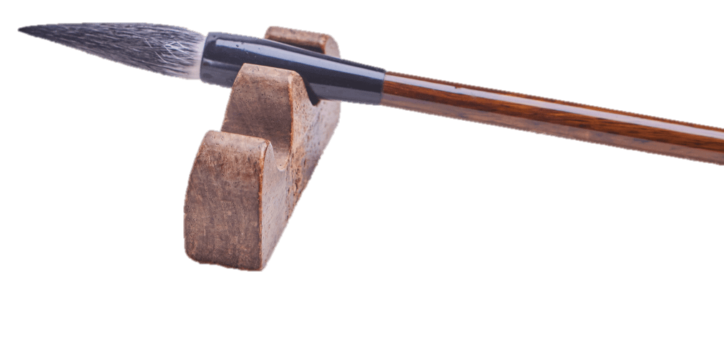
壹
书法的由来
提
按
顿
挫
由于毛笔具有弹性，可粗可细，有提、按、顿、挫之功能，对汉字点画最富有表现力，变化无穷。

Slide 7
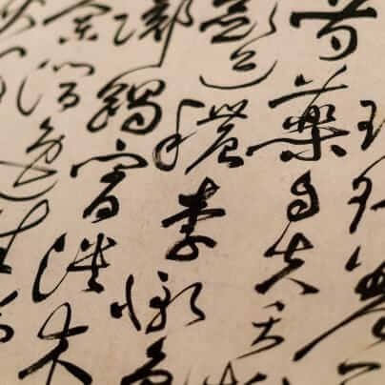
壹
书法的由来
输入某知名字帖名
输入某知名字帖名
输入某知名字帖名

Slide 8
壹
书法的由来
经过先民们数千年的实践、创造、总结，逐渐形成一套完美的汉字书写的技法规范，才产生“书法”这一独立艺术门类。历代书家用毛笔为我们创作出无数佳作，成为今天的传统法帖范本。为我们所临习，书法艺术才得以延续和发展。

Slide 9
壹
书法的由来
书法技法即笔法
笔法是书学的核心内容
笔法即毛笔之法
毛笔的使用，非但创造书法佳作，同时创造了书法理论。这正是毛笔对于书法艺术的功德所在。
PPT下载 http://www.ypppt.com/xiazai/

Slide 10
书法文化
贰
硬笔书法诞生
Notes:
https://www.ypppt.com/

Slide 11
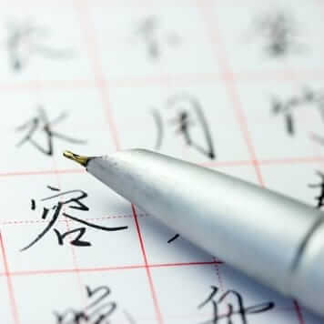
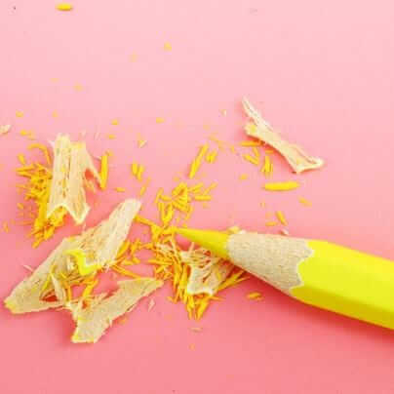
贰
硬笔书法诞生
钢笔
铅笔
圆珠笔

Slide 12
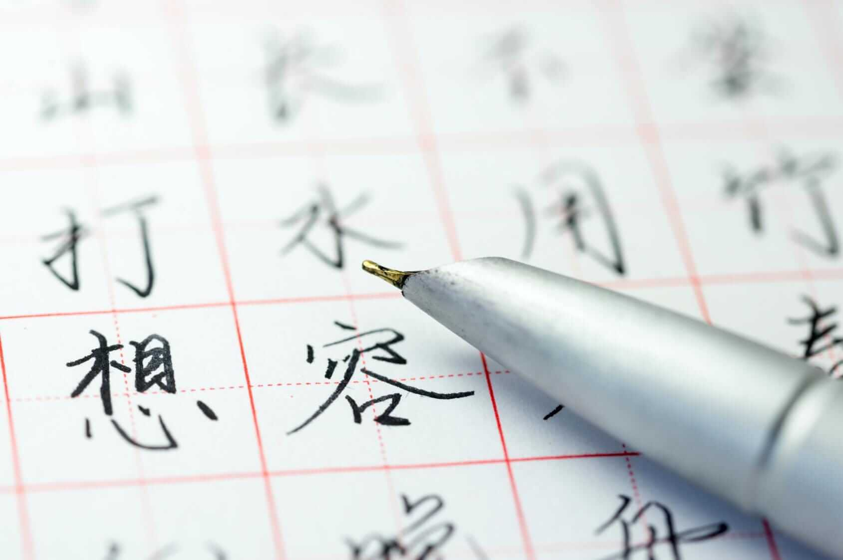
贰
硬笔书法诞生
近百年来
从西方传入中国，钢笔的出现，慢慢动摇的毛笔的地位。

Slide 13
书法文化
叁
硬笔书法兴起

Slide 14
叁
硬笔书法兴起
解放后，作为主要书写工具，有无与伦比的优越性，从实用角度看，早已占据主导地位。硬笔作为实用审美的“硬笔书法”早已成为事实，受到绝大多数人的青睐，这是毋庸置疑的。而毛笔渐渐失去它的实用功能而形成纯艺术的东西，故硬笔书法和毛笔书法的同进存在，就成为必然。

Slide 15
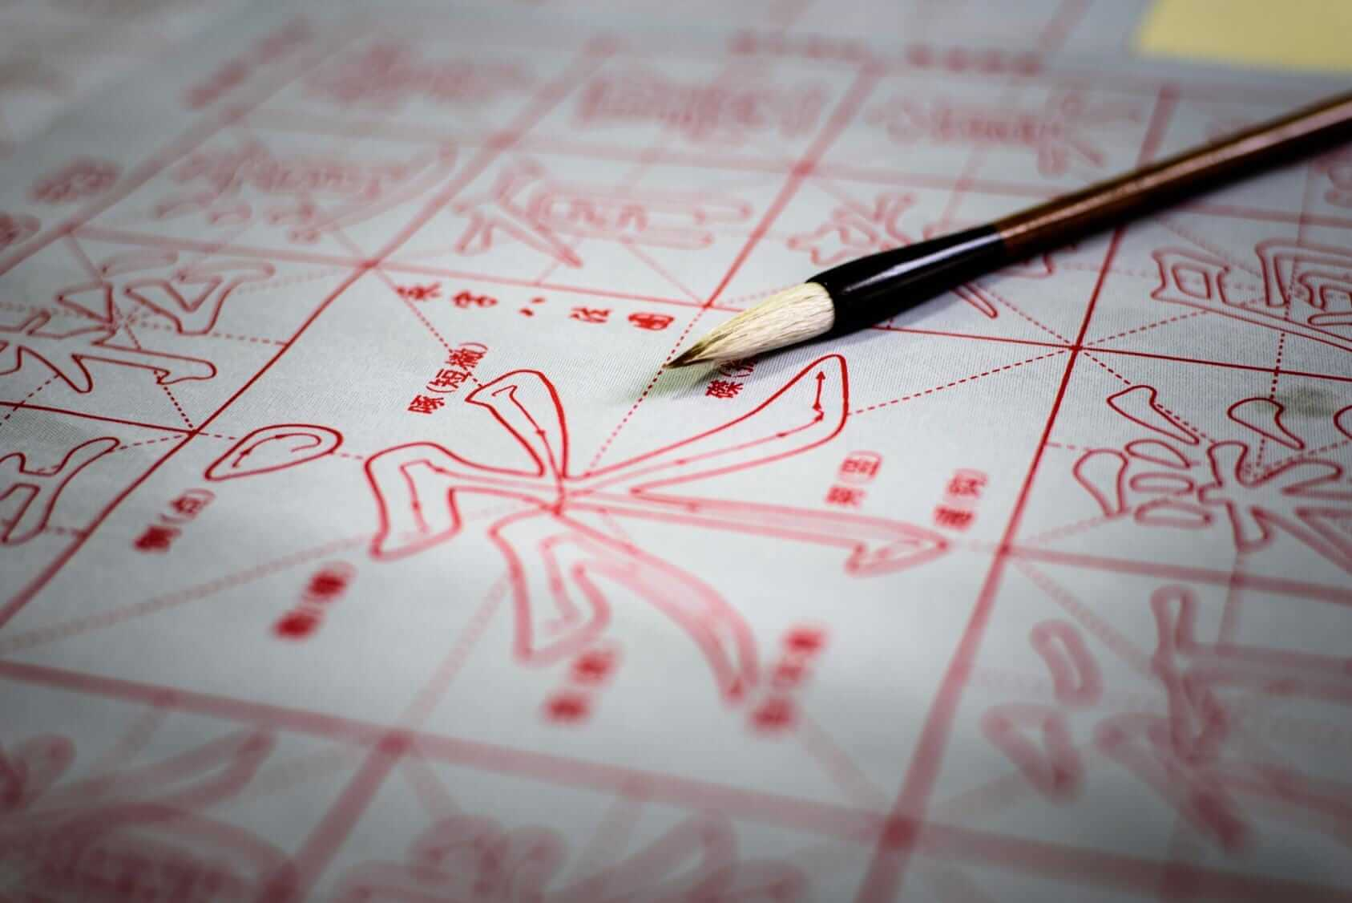
叁
硬笔书法兴起
硬笔书法的兴起是离不开毛笔书法——即传统书法作为依附，技法的依附（理论），法贴的依附。
永
毛
书
法

Slide 16
叁
硬笔书法兴起
硬笔书法
硬笔书法的兴起，给整个书法的振兴起到推波助澜的作用，硬书队伍声势浩大，壮大了书法力量，促进了书法事业的发展，功不可没。

Slide 17
书法文化
肆
书法的现状

Slide 18
肆
书法的现状
软笔书法
发挥各自的优势
硬笔书法
共同提高，共存共荣
该说硬笔书法和毛笔书法都是书苑中两朵并蒂奇苑。毛笔是哥哥，硬笔是弟弟，如此而已。应该发挥各自的优势，携起手来，互相参与，共同提高，共存共荣，书坛才会有真正的振兴！

Slide 19
肆
书法的现状
写字姿势
书写规范
月字当底撇变竖，
左竖弯钩变竖提，
西四当头不拐弯，
雨字当头短而齐。
上身坐正，两肩齐平；
头正，稍向前倾；
背直，胸挺起。
书写要点
大拇指、食指、中指分别从三个方向捏住离笔尖3厘米左右的笔杆下端。
执笔方式
运笔规律
下笔，
行笔，
收笔。

Slide 20
书法文化
谢谢观看
THANKS FOR WATCHING

Slide 21
更多精品PPT资源尽在—优品PPT！
www.ypppt.com
PPT模板下载：www.ypppt.com/moban/ 节日PPT模板：www.ypppt.com/jieri/
PPT背景图片：www.ypppt.com/beijing/ PPT图表下载：www.ypppt.com/tubiao/
PPT素材下载： www.ypppt.com/sucai/ PPT教程下载：www.ypppt.com/jiaocheng/
字体下载：www.ypppt.com/ziti/ 绘本故事PPT：www.ypppt.com/gushi/
PPT课件：www.ypppt.com/kejian/
Notes:
模板来自于 优品PPT https://www.ypppt.com/

